Slide 1

Страховые взносы
Лектор: Колмакова Полина Владимировна
ведущий эксперт в области налогообложения, налоговый консультант,
член Федеральной Палаты налоговых консультантов
Центр подготовки налоговых консультантов РосНОУ
(495) 925-03-87 nalog@cpnk.ru http://cpnk.ru

Slide 2
Плательщики (ст. 419 НК РФ)
Лица, производящие выплаты и иные вознаграждения физическим лицам:
Организации;
Индивидуальные предприниматели;
Физические лица, не являющиеся индивидуальными предпринимателями;
Самозанятые граждане, не производящие выплаты физическим лицам (кроме плательщиков налога на профдоход):
ИП;
Адвокаты;
Медиаторы;
Нотариусы, арбитражные управляющие, оценщики, патентные поверенные и иные лица.

Slide 3
Объект обложения (ст.420 НК РФ)
для лиц, осуществляющих выплаты в пользу физических лиц
1) Вознаграждение в рамках трудовых отношений и по гражданско-правовым договорам, предметом которых являются выполнение работ, оказание услуг;
2) Вознаграждение по договорам авторского заказа в пользу авторов произведений;
3) Об отчуждении исключительного права на результаты интеллектуальной деятельности, указанные в подпунктах 1 - 12 пункта 1 статьи 1225 Гражданского кодекса Российской Федерации, издательским лицензионным договорам, лицензионным договорам о предоставлении права использования результатов интеллектуальной деятельности, указанных в подпунктах 1 - 12 пункта 1 статьи 1225 Гражданского кодекса Российской Федерации.

Slide 4
Подарки работникам
Постановление Арбитражного суда Волго-Вятского округа от 24.03.2021 N Ф01-791/2021
…денежные подарки вручались только сотрудникам Общества, работающим по трудовому договору. Лицам, работающим на основании гражданско-правовых договоров, подарки в данной форме не вручались.
Размер денежного подарка не являлся фиксированным (одинаковым для всех работников), а зависел от занимаемой должности работника (в том числе, наличия функций управления), размера среднегодовой заработной платы, стажа работы на предприятии, квалификации работника, фактического трудового вклада работника в конкретном периоде (с учетом нахождения в отпуске по уходу за ребенком).
Исследовав и оценив имеющиеся в деле доказательства по правилам статьи 71 Арбитражного процессуального кодекса Российской Федерации, суды установили, что спорные выплаты работникам, формально оформленные как подарки по договорам дарения, исходя из их подлинного экономического содержания, фактически являлись частью системы оплаты труда и носили стимулирующий характер.
При таких обстоятельствах суды сделали правильный вывод о том, что названные выплаты подлежат обложению страховыми взносами.

Slide 5
Риски заключения договоров аренды
Определение Верховного Суда РФ от 30.10.2017 N 308-КГ17-15395
С одной стороны, суд согласился с тем, что спорный договор является именно договором аренды транспортного средства. Но, с другой стороны, суд выявил факт оказания арендодателем не предусмотренных договором услуг по управлению транспортным средством и придал им первоочередное значение. При этом отсутствие разделения выплат, производимых в рамках договора, на арендную плату и оплату услуг экипажа привело к тому, что страховые взносы были начислены на полную сумму выплат.

Slide 6
Договор аренды – скрытая форма оплаты труда или оказания услуг
Постановление Арбитражного суда Уральского округа от 09.07.2015 N Ф09-3788/15
Договор аренды транспортного средства без экипажа следует квалифицировать как договор аренды автомобиля с экипажем.
Договор аренды следует квалифицировать как договор оказания услуг.
Вознаграждения выплачивались ежемесячно в сопоставимых размерах по всем договорам.
Отношения носят систематический, длительный и однотипный характер.
Нет документов, подтверждающих использование транспорта для нужд организации.
Автомобилями управляют сами собственники.
Организация не несет расходов на содержание автомобилей.

Slide 7
Ученический договор, как неудачный способ экономии
Определение Верховного Суда РФ от 31.03.2022 N 309-ЭС22-2353 по делу
N А76-4285/2021
Отсутствие наставника;
Не доказана необходимость учебы;
Срок договора равен испытательному сроку;
Пренебрежение документами на учебу;
К стипендиям применялись зарплатные нормы.

Slide 8
Договор с самозанятым – зоны риска
Письмо ФНС России от 16.09.2021 N АБ-4-20/13183@
Организационная зависимость.
Это выявляют по данным фактам:
Регистрация в качестве плательщика НПД — обязательное условие заказчика;
Заказчик распределяет самозанятых по объектам (маршрутам), исходя из производственной необходимости;
Заказчик определяет режим работы плательщика НПД (продолжительность рабочего дня, смены, время отдыха и т.д.);
Сотрудник заказчика руководит работой самозанятых, контролирует ее.

Slide 9
Договор с самозанятым – зоны риска
Письмо ФНС России от 16.09.2021 N АБ-4-20/13183@
Инфраструктурная зависимость
" Плательщика НПД" от "Заказчика", то есть "плательщик НПД" выполняет работу полностью материалами, инструментами и оборудованием "Заказчика";
Порядок оплаты услуг "плательщику НПД"
И учет оказываемых услуг аналогичен порядку, установленному Трудовым кодексом Российской Федерации.
Указанные признаки характеризуют "плательщика НПД" как лицо, фактически лишенное предпринимательской самостоятельности в ведении своей деятельности.

Slide 10
Вместо заработной платы – дивиденды
В периодах, когда участнику выплачивались дивиденды, у общества не было чистой прибыли, достаточной для их выплаты.
Дивиденды выплачивались ежемесячно, что не характерно для дивидендов и не соответствует ст. 28 Федерального закона от 08.02.1998 N 14-ФЗ "Об обществах с ограниченной ответственностью", которая содержит указание на право участников распределять чистую прибыль ежеквартально, раз в полгода, год.
Ежемесячные дивидендные выплаты многократно превышали сумму выплачиваемой заработной платы, что позволило инспекции и суду прийти к выводу, что данные выплаты не могут быть квалифицированы как имеющие дивидендный характер.
Одиннадцатый арбитражный апелляционный суд в Постановлении от 02.02.2022 по делу N А55-12841/2021

Slide 11
Вместо заработной платы – дивиденды
Постановление Арбитражного суда Северо-Западного округа от 22.05.2023 N Ф07-568/2023
…решение о выплате дивидендов не может быть принято ранее формирования финансового результата того налогового (отчетного) периода, по итогам которого выплачиваются дивиденды.
Из материалов дела следует, что согласно пунктам 12.1, 12.2 устава Общества решение о распределении чистой прибыли между участниками Общества принимается ежеквартально, и дата выплаты дивидендов, определяющая срок, в течение которого Общество обязано исполнить обязательство по выплатам из чистой прибыли, устанавливаются решением общего собрания участников Общества.
Из представленных протоколов внеочередных общих собраний участников Общества за 1-4 квартал 2018-2020 годов следует, что срок выплаты дивидендов не определен, а следовательно, в силу пункта 3 статьи 28 Закона N 14-ФЗ, он не может превышать 60 дней.

Slide 12
Вместо заработной платы – дивиденды
Постановление Арбитражного суда Северо-Западного округа от 22.05.2023 N Ф07-568/2023
Вместе с тем, Инспекцией в ходе проверки установлено, что выплаты Колодкину Л.Н. и Быковскому В.Н. производились один раз в месяц в одинаковой сумме на протяжении всех отчетных периодов: до окончания отчетного периода (квартала), ранее формирования финансового результата по итогам отчетного периода (квартала) на основании данных бухгалтерского учета, ранее составления протоколов внеочередных общих собраний участников (в решении Инспекции указаны даты протоколов общего собрания и даты, суммы спорных выплат в качестве дивидендов). Денежные средства выплачивались участникам Общества в течение того налогового (отчетного) периода, на конец которого определялась сумма нераспределенной прибыли, то есть ранее принятия решения об их выплате и ранее формирования финансового результата, что противоречит статье 28 Закона N 14-ФЗ и статье 43 НК РФ.
С учетом изложенного, суды обоснованно пришли к выводу, что осуществление выплат Колодкину Л.Н. и Быковскому В.Н. с иной периодичностью и в иные сроки не соответствует понятию дивидендов, указанному в пункте 1 статьи 43 и пункте 4 статьи 224 НК РФ.

Slide 13
База для исчисления страховых взносов (ст.421 НК РФ)
для плательщиков, производящих выплаты и иные вознаграждения физическим лицам
Базу для взносов:
Надо считать отдельно по каждому работнику (п. 4 ст. 431 НК РФ);
База считается нарастающим итогом с начала года.
В нее включаются облагаемые выплаты, которые вы начислили работнику с начала года и по последний день истекшего месяца.

Slide 14
База для исчисления страховых взносов (ст.421 НК РФ)
В случае если за календарный месяц расчетного (отчетного) периода сумма выплат и иных вознаграждений, предусмотренных пунктом 1 статьи 420 настоящего Кодекса (за исключением сумм, указанных
в статье 422 настоящего Кодекса), начисленных в отношении физического лица, являющегося единоличным исполнительным органом коммерческой организации, составляет менее величины минимального размера оплаты труда, установленного федеральным законом на начало такого расчетного (отчетного) периода, то для целей определения базы для исчисления страховых взносов за такой расчетный (отчетный) период в отношении такого физического лица сумма выплат и иных вознаграждений, предусмотренных пунктом 1 статьи 420 настоящего Кодекса
(за исключением сумм, указанных в статье 422 настоящего Кодекса)
за указанный месяц принимается равной величине минимального размера оплаты труда, установленного федеральным законом на начало такого расчетного (отчетного) периода. При осуществлении физическим лицом полномочий единоличного исполнительного органа коммерческой организации неполный месяц указанная величина определяется пропорционально количеству календарных дней этого месяца, в течение которых осуществлялись такие полномочия.";

Slide 15
Ключевые выводы из Письма ФНС N БС-4-11/11507@
01
02
МРОТ без районных коэффициентов
Взносы платятся всегда
Минимальная база — МРОТ (27 093 руб. в 2026 г.), районные коэффициенты не применяются. Минимальный взнос — 8 127,90 руб./мес.
Независимо от наличия трудового договора, ведения деятельности, отработанного времени и отношений с иными организациями.
03
04
Несколько организаций — взносы в каждой
Несколько директоров — взносы за каждого
Каждая организация, где физлицо является единоличным исполнительным органом, начисляет взносы самостоятельно.
Если уставом предусмотрено несколько единоличных исполнительных органов — взносы платятся за каждого.
05
06
Система налогообложения не важна
Отчётность: РСВ + персонифицированные сведения
Даже компании на АУСН обязаны уплачивать взносы за руководителя.
РСВ — ежеквартально, нулевой РСВ невозможен. Персонифицированные сведения — ежемесячно. За нарушения — блокировка счетов.

Slide 16
Страховые взносы с выплат управляющему организации: ФНС рассмотрела особенности определения базы
С 2026 года ввели минимальную базу по взносам для директоров. Она равна МРОТ. Налоговики пояснили, нужно ли начислять взносы в отдельных ситуациях.
Ликвидация компании
Передача полномочий ИП
Случай банкротства
При ликвидации компании полномочия руководителя переходят к ликвидатору. В отношении него ежемесячно определяется минимальная база.
Полномочия единоличного исполнительного органа можно передать ИП - управляющему. Поскольку с ним заключается договор ГПХ, организация не платит с его вознаграждения взносы. Их исчисляет и уплачивает ИП.
В случае банкротства назначается арбитражный управляющий. С выплат ему компания не начисляет и не платит взносы. Он делает все сам.
ФНС отметила, что ее позиция согласована с Минфином. Напомним, налоговики рассказывали о нюансах расчета взносов с выплат единоличным руководителям.
Документ: Письмо ФНС России от 18.03.2026 N БС-36-11/2025@

Slide 17
Предельная база для взносов
С 1 января 2025 г.
2 759 000 рублей
Проект с 1 января 2026 г.
2 979 000 рублей.

Slide 18
Расчетный период (ст.423 НК РФ)
        Календарный год
        Отчетные периоды
        первый квартал, полугодие, девять месяцев календарного года

Slide 19
Тарифы страховых взносов
( ст.425, 427, 428, 429НК РФ)
Тарифы страховых взносов
с 2023 года
в пределах единой предельной величины базы для исчисления страховых взносов - 30 %
Свыше единой предельной величины базы для исчисления страховых взносов - 15,1%

Slide 20
Пониженные тарифы страховых взносов в 2025 году
(ст.427 НК РФ)
Категории плательщиков | Тариф
Субъекты МСП по перечню п.13.3 ст.427 НК РФ Субъекты МСП, основным видом деятельности которых является деятельность по предоставлению продуктов питания и напитков и среднесписочной численностью более 250 человек п.13.1 ст.427 НК РФ | 15,0% – с выплат, превышающих 1,5 МРОТ
Субъекты МСП п.13.2 ст.427 НК РФ "Обрабатывающие производства" | 7,6% - с выплат превышающих 1,5 МРОТ

Slide 21
Пониженные тарифы страховых взносов в 2025 году
(ст.427 НК РФ)
Категории плательщиков | Тариф
Резиденты ТОСЭР Резиденты свободного порта Владивосток Резиденты ОЭЗ в Калининградской области Участники СЭЗ на территориях Крыма и Севастополя ИТ-организации Российские организации, осуществляющие деятельность по проектированию и разработке изделий электронной компонентной базы и электронной (радиоэлектронной) продукции Участники «Сколково», участники инновационных научно-технологических центров Организации-мультипликаторы Социально ориентированные НКО Благотворительные организации | 7,6%

Slide 22
Пониженные тарифы страховых взносов в 2025 году
(ст.427 НК РФ)
Категории плательщиков | Тариф
Организации, производящие выплаты и иные вознаграждения членам экипажей судов Участники специального административного района на территориях Калининградской области и Приморского края, производящие выплаты и иные вознаграждения членам экипажей судов | 0,0% (до 2027 года включительно)

Slide 23
Пониженные тарифы страховых взносов в 2025 году
(ст.427 НК РФ)
Пониженный тариф 15% для МСП с кодом ОКВЭД из Перечня Правительства
Организации из реестра МСП с указанным в ЕГРЮЛ основным видом деятельности из Перечня Правительства могут применять пониженный тариф 15% с выплат сверх 40 639,50 руб. (27 093 руб. x 1,5) в месяц, если по данным налогового учета доля доходов по этому виду деятельности за отчетный (расчетный) период не менее 70% (ст. 427 НК РФ).
Пониженный тариф 7,6% для обрабатывающих МСП
Обрабатывающие предприятия из реестра МСП с указанным в ЕГРЮЛ основным видом деятельности из Перечня Правительства могут применять пониженный тариф 7,6% с выплат сверх 40 639,50 руб. (27 093 руб. x 1,5) в месяц, если по данным налогового учета доля доходов по этому виду деятельности за прошлый год и за отчетный (расчетный) период не менее 70% (ст. 427 НК РФ, Письма ФНС от 29.05.2025 N БС-4-11/5256@, Минфина от 25.12.2024 N 03-15-06/130886).
МРОТ с 1 января 2026 года 27 093 руб.

Slide 24

Пониженный тариф взносов для МСП из приоритетных отраслей
С 2026 года субъекты МСП из приоритетных отраслей применяют пониженный тариф страховых взносов. Для этого нужно соблюсти ряд условий. Если они не выполняются, плательщик теряет право на данный тариф с начала расчетного периода, в котором допущено несоответствие. Ведомство раскрыло особенности:
Исключение из реестра МСП
Изменение основного вида деятельности
плательщика исключили из реестра МСП - он лишается права на тариф с 1-го числа месяца исключения;
субъект МСП изменил основной вид деятельности в ЕГРЮЛ (ЕГРИП) на вид деятельности не из перечня - плательщик теряет право на тариф с начала месяца смены ОКВЭД.
Важно: Налоговики отметили: если плательщик изменил основной вид деятельности в ЕГРЮЛ (ЕГРИП) на вид деятельности по перечню, то может применять пониженный тариф с 1-го числа месяца смены ОКВЭД. Это возможно, если выполнены и другие условия.
Также ведомство пояснило, что все подклассы, группы, подгруппы и виды деятельности класса (подкласса) из перечня относятся к нему.
Документ: Письмо ФНС России от 17.03.2026 N БС-36-11/1995@

Slide 25
Пониженные тарифы страховых взносов в 2025 году
(ст.427 НК РФ)
Пониженный тариф 15% для МСП общепита
Организации общепита из реестра МСП со среднесписочной численностью до 250 чел. включительно могут применять тариф 15% с выплат сверх 40 639,50 руб. (27 093 руб. x 1,5) в месяц, если по данным налогового учета доля доходов от общепита за отчетный (расчетный) период не менее 70% (ст. 427 НК РФ, Перечень видов деятельности).
Организации общепита из реестра МСП со среднесписочной численностью свыше 250 до 1 500 чел. могут применять тариф 15% с выплат сверх 40 639,50 руб. (27 093 руб. x 1,5) за месяц, если по данным налогового учета доля доходов от общепита за прошлый год не менее 70%, а среднемесячные выплаты работникам не ниже среднемесячной зарплаты в общепите по субъекту РФ (ст. 427 НК РФ, Письмо Минфина от 09.09.2025 N 03-07-07/88081).

Slide 26
Можно ли отказаться от пониженного тарифа страховых взносов ?
Налоговым законодательством не предусмотрена возможность отказаться от пониженных тарифов. Если плательщик соответствует критериям, установленным для их применения, но рассчитывает взносы по основным тарифам, у налоговых органов могут возникнуть претензии. Например, этот риск существует, если рассчитанные таким образом взносы учтены при исчислении базы по налогу на прибыль организаций.
Письмо Минфина России от 03.06.2021 N 03-15-05/43471

Slide 27
Если выплачиваете доход физлицам, которые согласно международному договору РФ не являются застрахованными лицами по какому-либо виду обязательного страхования
Взносы исчисляются отдельно по соответствующим видам (виду) обязательного социального страхования - в процентах от рассчитанной суммы взносов (п. 6.2 ст. 431 НК РФ):
72,8% - на ОПС;
18,3% - на ОМС;
8,9% - на случай ВНиМ.

Slide 28
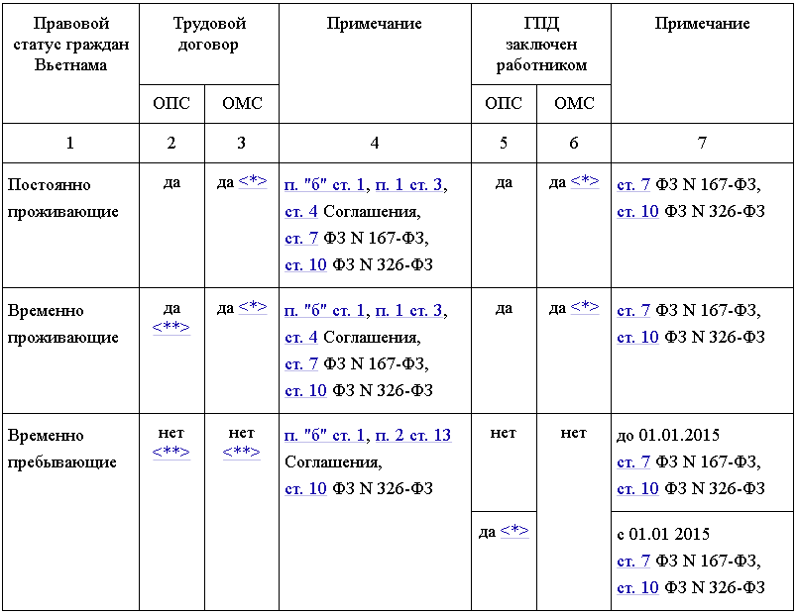
Особенности исчисления страховых взносов по доходам отдельным категориям иностранных граждан
Пример: Письмо ПФ РФ от 23 ноября 2015 г. N НП-30-26/16733
Порядок, установленный правилами международного
договора Российской Федерации (на примере Социалистической
Республики Вьетнам, Китайской Народной Республики, Корейской
Народно-Демократической Республики, стран ЕврАзЭС).

Slide 29
Особенности исчисления страховых взносов по доходам отдельным категориям иностранных граждан
Таким образом, учитывая положения пункта 2 статьи 12 Соглашения, части 1 статьи 2 Федерального закона N 255-ФЗ и статьи 10 Федерального закона N 326-ФЗ, граждане Китайской Народной Республики, не являющиеся ВКС, временно пребывающие на территории Российской Федерации и работающие по трудовым договорам, заключенным с российской организацией, не являются застрахованными лицами по обязательному пенсионному страхованию в Российской Федерации, но относятся к застрахованным лицам по обязательному социальному страхованию на случай временной нетрудоспособности и в связи с материнством и обязательному медицинскому страхованию в Российской Федерации.
Письмо Минфина России от 06.09.2023 N 03-15-05/84938

Slide 30
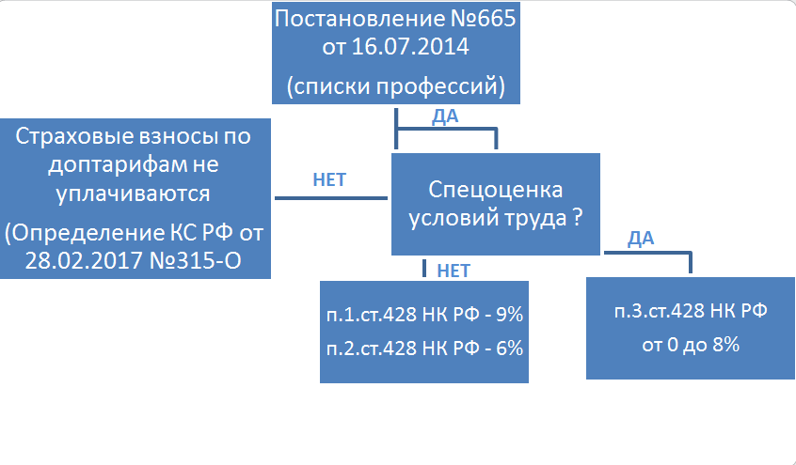
Дополнительные тарифы страховых взносов (ст. 428 НК РФ)
…для учета страховых взносов, исчисленных в соответствии со статьей 428 Налогового кодекса по дополнительным тарифам на обязательное пенсионное страхование, а также исчисленных в соответствии со статьей 429 Налогового кодекса по тарифам страховых взносов для отдельных категорий плательщиков на дополнительное социальное обеспечение, в уведомлении необходимо указывать соответствующий КБК.

Slide 31
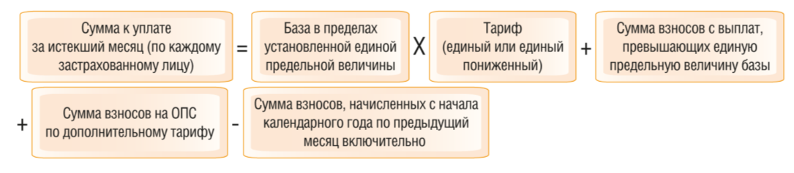
Порядок исчисления и уплаты страховых взносов (ст. 431 НК РФ) для плательщиков, производящих выплаты и иные вознаграждения физическим лицам

Slide 32
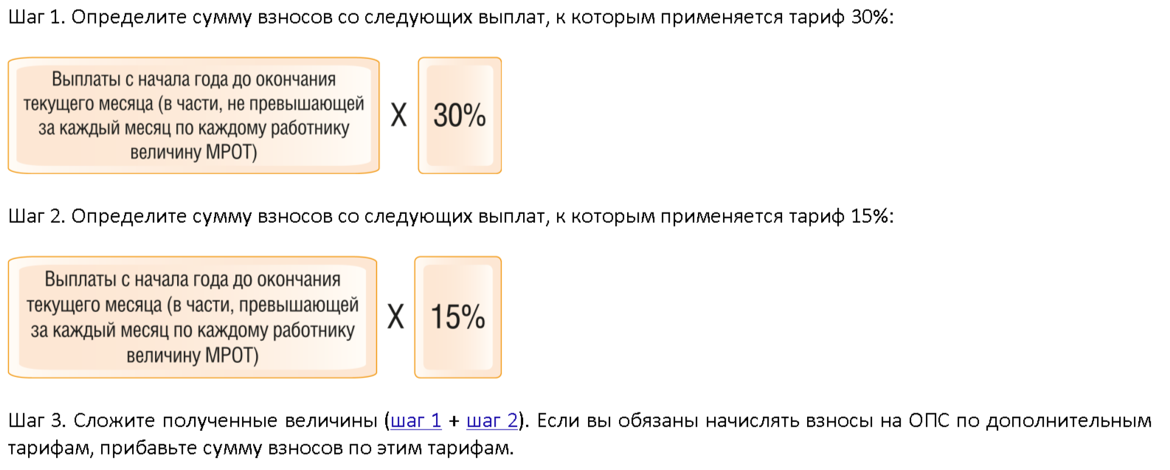
Порядок исчисления и уплаты страховых взносов (ст. 431 НК РФ) для плательщиков (МСП), производящих выплаты и иные вознаграждения физическим лицам

Slide 33
Пример расчета страховых взносов по общему тарифу
Зарплата работника за январь 80 000 руб., за февраль - 85 000 руб., за март - 88 000 руб. Взносы организация платит по общему тарифу, взносы на травматизм - по тарифу 0,9%.
Взносы по единому тарифу за январь - 24 000 руб. (80 000 руб. x 30%), на травматизм - 720 руб. (80 000 руб. x 0,9%).
Взносы по единому тарифу за февраль - 25 500 руб. ((80 000 руб. + 85 000 руб.) x 30% - 24 000 руб.), на травматизм - 765 руб. ((80 000 руб. + 85 000 руб.) x 0,9% - 720 руб.).
Взносы по единому тарифу за март - 26 400 руб. ((80 000 руб. + 85 000 руб. + 88 000 руб.) x 30% - 24 000 руб. - 25 500 руб.), на травматизм - 792 руб. ((80 000 руб. + 85 000 руб. + 88 000 руб.) x 0,9% - 720 руб. - 765 руб.).

Slide 34
Пример расчета страховых взносов для МСП в 2026 году
Работнику начислены за январь зарплата 70 000 руб. и пособие за первые 3 дня по больничному, не облагаемое взносами, - 4 602,90 руб.
Облагаемые выплаты за месяц сверх 1,5 МРОТ - 29 360,50 руб. (70 000 руб. - 40 639,50 руб.).
Взносы по единому тарифу с выплат в пределах 1,5 МРОТ - 12 191,85 руб. (40 639,50 руб. x 30%), сверх 1,5 МРОТ - 4 404,08 руб. (29 360,50 руб. x 15%).
Всего взносов - 16 595,93 руб. (12 191,85 руб. + 4 404,08 руб.).

Slide 35
Срок уплаты (п. 5. ст. 431 НК РФ) для плательщиков, производящих выплаты и иные вознаграждения физическим лицам в 2026 году
не позднее 28-го числа месяца, следующего за месяцем, за который они начислены
28.01.2026 - за декабрь 2025
02.03.2026 - за январь 2026
30.03.2026 - за февраль
28.04.2026 - за март
28.05.2026 - за апрель
29.06.2026 - за май
28.07.2026 - за июнь
28.08.2026 - за июль
28.09.2026 - за август
28.10.2026 - за сентябрь
30.11.2026 - за октябрь
28.12.2026 - за ноябрь
28.01.2027 - за декабрь

Slide 36
Прекращение деятельности (п. 15. ст. 431 НК РФ)
Организация, которая прекращает свою деятельность, должна подать последний расчет по страховым взносам до составления промежуточного ликвидационного баланса. В этом случае расчетным периодом будет период с начала года по день представления расчета.
Сумму страховых взносов к уплате по данным последнего расчета нужно будет перечислить в течение 15 календарных дней со дня его подачи.

Slide 37
Сроки сдачи отчетности по страховым взносам (п.7.ст.431 НК РФ) в 2025 году
Отчетность по взносам по единому тарифу сдавайте в ИФНС: РСВ - ежеквартально, персонифицированные сведения - за первый и второй месяц квартала. Отчетность по взносам на травматизм - разд. 2 ЕФС-1 - сдавайте в СФР ежеквартально (Письмо ФНС от 28.03.2023 N БС-4-11/3700@).
Если средняя численность работников больше 10, сдайте расчет в электронном виде. Если нет, можно сдать расчет на бумаге (п. 10 ст. 431 НК РФ).

Slide 38
Сроки сдачи отчетности по страховым взносам (п.7.ст.431 НК РФ) в 2025 году
РСВ
• за 1 квартал - 27.04.2026
• полугодие - 27.07.2026
• 9 месяцев - 26.10.2026
• 2026 г. - 25.01.2027
Персонифицированные сведения о физлицах
• за январь - 25.02.2026
• февраль - 25.03.2026
• апрель - 25.05.2026
• май - 25.06.2026
• июль - 25.08.2026
• август - 25.09.2026
• октябрь - 25.11.2026
• ноябрь - 25.12.2026

Slide 39
Исчисление и уплата страховых взносов ИП (ст.432 НК РФ)
- Фиксированный платеж за себя, который не зависит от величины дохода;
- Дополнительный взнос за себя с доходов свыше 300 000 руб. за год.

Slide 40
Пенсионное страхование (пп.1.п.1.2ст.430 НК РФ)
Если доход 300 000 руб. и меньше, то фиксированный платеж на ОПС составляет :
За 2023 г. - 45 842 руб. ОПС и ОМС
За 2024 г. - 49 500 руб. ОПС и ОМС
За 2025 г. - 53 658 руб. ОПС и ОМС
За 2026 г. - 57 390 руб. ОПС и ОМС

Slide 41
Пенсионное страхование (пп.1.п.1.2 ст.430 НК РФ)
Если доход больше 300 000 руб., надо дополнительно уплатить 1,0% от суммы, превышающей 300 000 руб. за год.
Размер страховых взносов на ОПС не может быть больше:
За 2023 г. - 257 061 руб.
За 2024 г. - 277 571 руб.
За 2025 г. - 300 888 руб.
За 2026 г. - 321 818 руб.

Slide 42
Сроки уплаты (ст. 432 НК РФ)
Суммы страховых взносов за расчетный период, исчисленные исходя из фиксированного платежа, уплачиваются плательщиками не позднее 31 декабря текущего календарного года (с 2025 года не позднее 28 декабря текущего года).
Страховые взносы, исчисленные с суммы дохода плательщика, превышающей 300 000 рублей за расчетный период, уплачиваются плательщиком не позднее 1 июля года, следующего за истекшим расчетным периодом.
При прекращении деятельности - не позднее 15 календарных дней с даты снятия с учета в налоговом органе.

Slide 43
Когда ИП может не платить страховые взносы (п. 7 ст. 430 НК РФ)
Период прохождения военной службы, а также другой приравненной к ней службы, предусмотренной Законом РФ от 12.02.1993 N 4468-1;
Период ухода предпринимателя за каждым ребенком до достижения им возраста полутора лет, но не более шести лет в общей сложности;
Период ухода, осуществляемого трудоспособным лицом (предпринимателем) за инвалидом I группы, ребенком-инвалидом или за лицом, достигшим возраста 80 лет;
Период проживания предпринимателя-супруги (супруга) военнослужащего, проходящего (проходящей) военную службу по контракту, вместе с супругом в местностях, где они не могли трудиться в связи с отсутствием возможности трудоустройства, но не более пяти лет в общей сложности;
Период проживания за границей предпринимателя-супруги (супруга) работников, направленных в дипломатические представительства и консульские учреждения РФ….за границей.

Slide 44
Как ИП получить освобождение от уплаты страховых взносов
Форма заявления Письмо ФНС России от 18.03.2025 N БС-4-11/2899@
Документы, которые подтверждают, что вы не вели предпринимательскую деятельность в периоде освобождения от уплаты взносов, ведь отсутствие такой деятельности - одно из условий освобождения. Это следует из п. п. 7, 8 ст. 430 НК РФ. Такими документами могут быть, например, налоговые декларации, в которых отражен нулевой доход за соответствующий период (Письма Минфина России от 12.02.2020 N 03-15-05/9358, ФНС России от 09.12.2024 N БС-4-11/13952@).

Slide 45
Подтверждающие документы помимо заявления
N п/п | Периоды | Подтверждающие документы
1 | Период прохождения военной службы (п. 1 ст. 12 ч. 1 Федерального закона N 400-ФЗ (в части воинской службы по призыву) | Копия военного билета, справки военных комиссариатов, воинских подразделений, архивных учреждений (с указанием периодов службы)
2 | Период ухода одного из родителей за каждым ребенком до достижения им возраста полутора лет (п. 3 ст. 12 ч. 1 Федерального закона N 400-ФЗ) | Документы, удостоверяющие рождение ребенка и достижение им возраста полутора лет (копия свидетельства о рождении)
3 | Период содержания под стражей лиц, необоснованно привлеченных к уголовной ответственности, необоснованно репрессированных и впоследствии реабилитированных, и период отбывания наказания этими лицами в местах лишения свободы и ссылке (п. 5 ст. 12 ч. 1 Федерального закона N 400-ФЗ) | Документы учреждения, исполняющего наказания, о периоде отбывания наказания в местах лишения свободы, в ссылке, содержания под стражей и документы о необоснованном привлечении к уголовной ответственности, о реабилитации

Slide 46
Подтверждающие документы помимо заявления
N п/п | Периоды | Подтверждающие документы
4 | Период ухода, осуществляемого трудоспособным лицом за инвалидом I группы, ребенком-инвалидом или за лицом, достигшим возраста 80 лет (п. 6 ст. 12 ч. 1 Федерального закона N 400-ФЗ) | Решение Фонда пенсионного и социального страхования Российской Федерации об установлении периода ухода, осуществляемого трудоспособным лицом за инвалидом I группы, ребенком-инвалидом в возрасте до 18 лет или за лицом, достигшим возраста 80 лет или информация об учете в стаже застрахованного лица периода ухода, содержащаяся в сведениях о состоянии индивидуального лицевого счета застрахованного лица (форма СЗИ-ИЛС)
5 | Период проживания супругов военнослужащих, проходящих военную службу по контракту, вместе с супругами в местностях, где они не могли трудиться в связи с отсутствием возможности трудоустройства, но не более пяти лет в общей сложности (п. 7 ст. 12 ч. 1 Федерального закона N 400-ФЗ) | Справки воинских частей (учреждений, предприятий и иных организаций), военных комиссариатов (с указанием периода прохождения военной службы и периода совместного проживания); справка государственного учреждения службы занятости населения (с указанием периода нахождения на регистрационном учете) В случае если военнослужащий проходил военную службу по контракту (действительную (сверхсрочную) военную службу) в воинском формировании Российской Федерации, дислоцированном на территории иностранного государства, независимо от времени ее прохождения, - только справки воинских частей (учреждений, предприятий и иных организаций), военных комиссариатов

Slide 47
Подтверждающие документы помимо заявления
N п/п | Периоды | Подтверждающие документы
6 | Период проживания за границей супругов работников, направленных в дипломатические представительства и консульские учреждения Российской Федерации, постоянные представительства Российской Федерации при международных организациях, торговые представительства Российской Федерации в иностранных государствах, представительства федеральных органов исполнительной власти, государственных органов при федеральных органах исполнительной власти либо в качестве представителей этих органов за рубежом, а также в представительства государственных учреждений Российской Федерации за границей и международные организации (п. 8 ст. 12 ч. 1 Федерального закона N 400-ФЗ) | Справки государственных органов (организаций), направлявших работника на работу в указанные организации (учреждения) (с указанием периода совместного проживания);

Slide 48
Подтверждающие документы помимо заявления
N п/п | Периоды | Подтверждающие документы
7 | Период пребывания в добровольческом формировании, предусмотренном Федеральным законом от 31 мая 1996 года N 61-ФЗ "Об обороне" (п. 12 ст. 12 ч. 1 Федерального закона N 400-ФЗ) | Справки воинских подразделений, военных комиссариатов, справки архивных учреждений, справки уполномоченных органов в области обороны (с указанием периодов пребывания)
8 | Периоды прохождения военной службы по контракту, заключенному в соответствии с пунктом 7 статьи 38 Федерального закона от 28 марта 1998 года N 53-ФЗ "О воинской обязанности и военной службе" | Документы (копия контракта, выписка из приказа, справка и т.д.), содержащие сведения о дате вступления в силу контракта и о дате окончания действия контракта

Slide 49
Если деятельность велась ИП не полный расчетный период (п.5.ст.430 НК РФ)
СВ = ФРСВ / 12 x (М + Д_{пр} / Д),
где СВ - сумма страховых взносов, подлежащая уплате;
ФРСВ - фиксированный размер страхового взноса за год;
М - количество полных месяцев, предшествующих месяцу закрытия;
Д_{пр} - количество дней с начала месяца прекращения деятельности по день внесения записи в ЕГРИП;
Д - количество дней в месяце закрытия.
Например, если ИП зарегистрирован 21.03.2024, взнос за 2024 г. - 38 588,71 руб. (49 500 руб. / 12 мес. x 9 мес. + 49 500 руб. / 12 мес. / 31 дн. x 11 дн.).

Slide 50
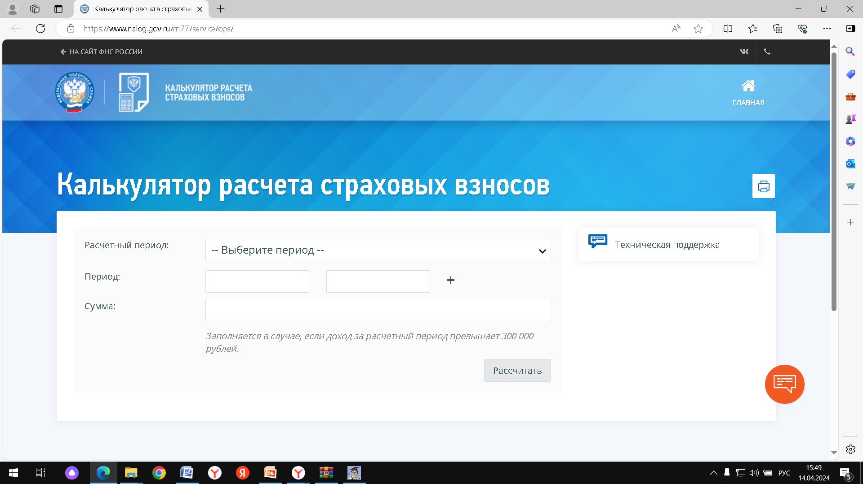

Slide 51
Как уменьшить сумму налога ИП, уплачиваемого при применении УСН или ПСН, на сумму страховых взносов в фиксированном размере
Таким образом, индивидуальные предприниматели, применяющие УСН и/или ПСН, вправе уменьшать налоги (авансовые платежи по налогу) на страховые взносы, подлежащие уплате в соответствии со статьей 430 Кодекса, что предусматривает уменьшение на указанные страховые взносы без необходимости их фактической уплаты на момент такого уменьшения.
При этом для целей уменьшения налога (авансовых платежей по налогу) по УСН и/или ПСН представление заявления о зачете в счет исполнения предстоящей обязанности по уплате страховых взносов, определенных статьей 430 Кодекса, в порядке, установленном статьей 78 Кодекса, а также наличие переплаты на КБК ЕНП или КБК указанных страховых взносов не требуется.
Письмо ФНС России от 25.08.2023 N СД-4-3/10872@

Slide 52
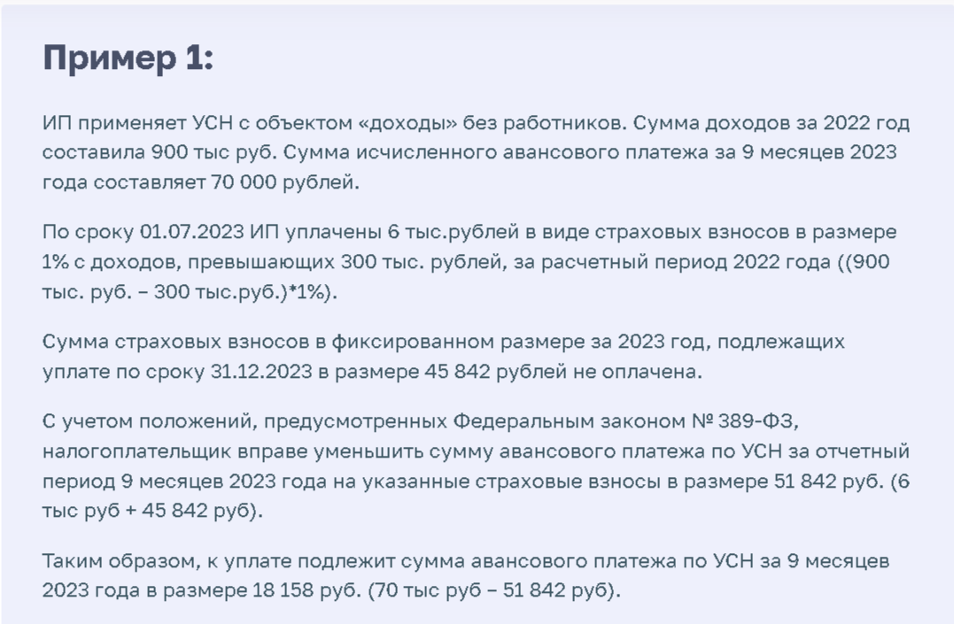
Как уменьшить сумму налога ИП, уплачиваемого при применении УСН или ПСН, на сумму страховых взносов в фиксированном размере
Письмо ФНС России от 25.08.2023 N СД-4-3/10872@

Slide 53
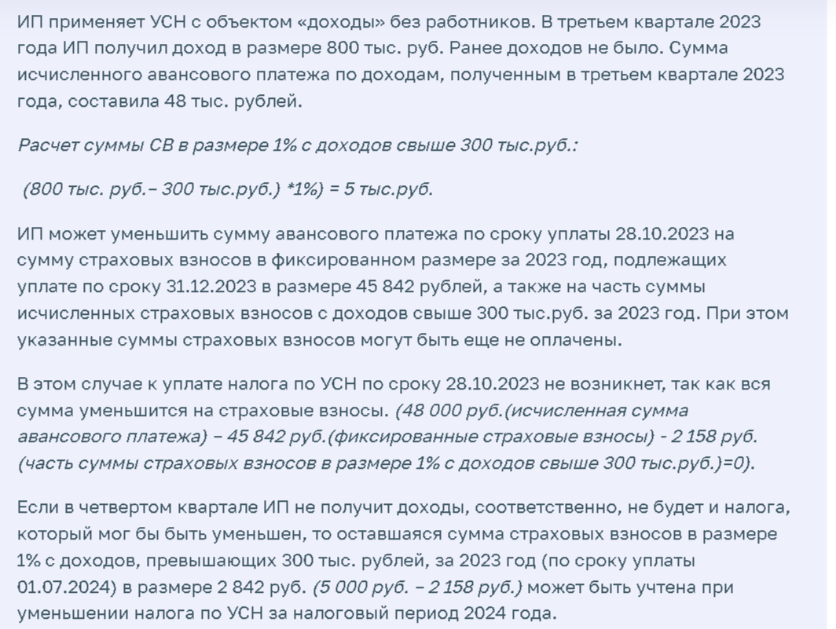
Как уменьшить сумму налога ИП, уплачиваемого при применении УСН или ПСН, на сумму страховых взносов в фиксированном размере
Письмо ФНС России от 25.08.2023 N СД-4-3/10872@

Slide 54
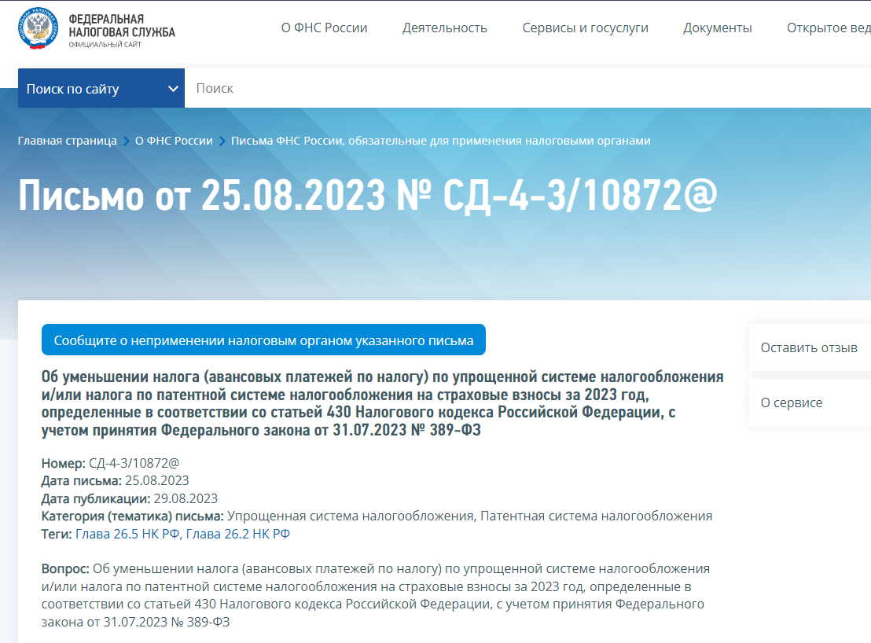

Slide 55
Как уменьшить сумму налога ИП, уплачиваемого при применении УСН с объектом Доходы – Расходы , на сумму страховых взносов в фиксированном размере
По общему правилу расходы на уплату налогов, сборов и страховых взносов учитываются налогоплательщиком в целях УСН в размере, который был им фактически уплачен.
С 01.01.2025 ИП с объектом налогообложения "доходы минус расходы" смогут учитывать в расходах сумму взносов на ОПС и ОМС, подлежащую уплате, в том числе если срок их уплаты приходится на первый рабочий день следующего года.
Суммы взносов, уплаченные после 31.12.2024 за расчетные периоды, предшествующие 2025 году, будут учитываться в расходах при определении налоговой базы за период 2025 - 2027 года (пп. 3 п. 2 ст. 346.17 НК РФ в новой редакции).

Slide 56

Подписывайтесь на новостной телеграмм-канал
Федеральной Палаты налоговых консультантов
Ежедневно мы отбираем и публикуем в телеграмм-канале только самое важное.
Наши эксперты каждый день анализируют огромный массив налоговых новостей и событий, в режиме нон-стоп проводят обзор изменений законодательства, отслеживают налоговые споры, судебные решения и тенденции судебной практики, позиции Минфина и ФНС России и комментируют самые значимые вопросы налогового правоприменения.
В налоговом дайджесте вы найдете информацию, которая по-настоящему заслуживает внимания.

Slide 57
БЛАГОДАРИМ ЗА ВНИМАНИЕ!
Центр подготовки налоговых консультантов
оказывает:
Образовательные услуги
Консультационные услуги
Сопровождение налоговых проверок
(495) 925-03-87 nalog@cpnk.ru http://cpnk.ru

